Slide 1
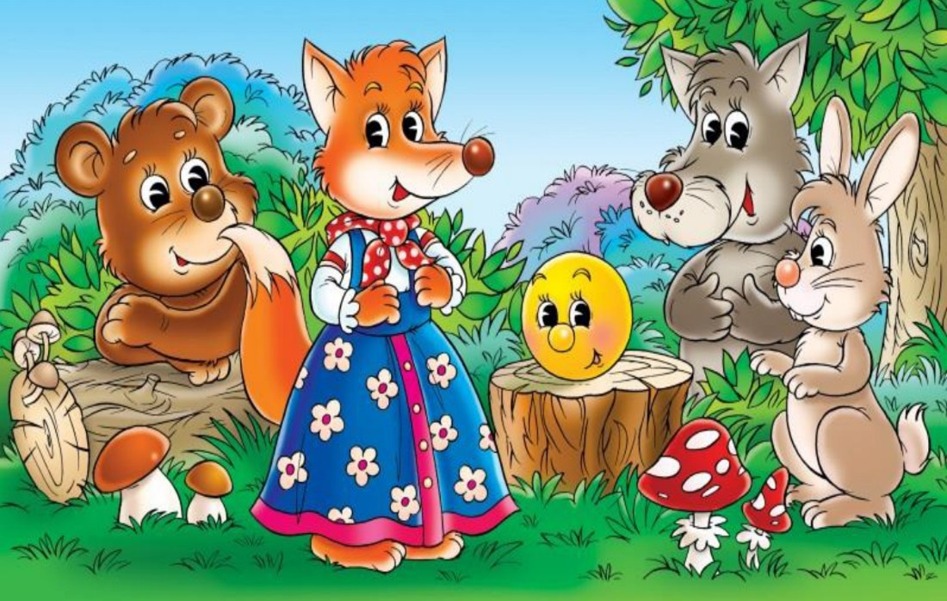

«Автоматизация звука [л]
в слогах, словах, предложениях»
Учитель-логопед: Поликутина Ольга Николаевна

Slide 2
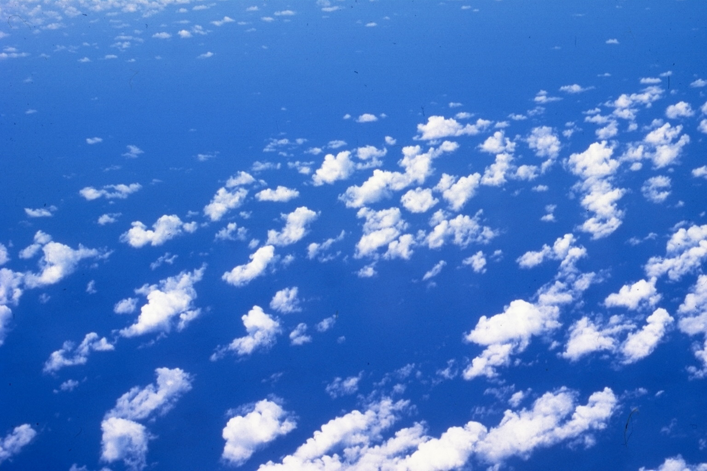
Произноси звук Л пока летит самолёт.

Slide 3
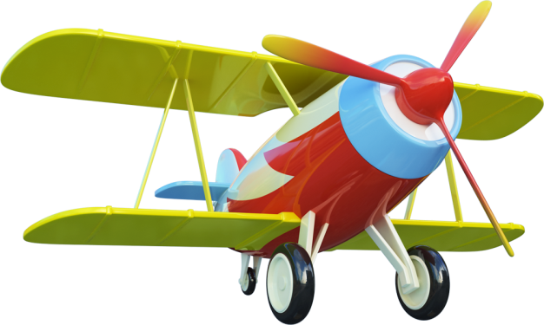
Произноси звук Л пока летит самолёт.

Slide 4




Произноси звук Л пока плывёт кораблик.

Slide 5
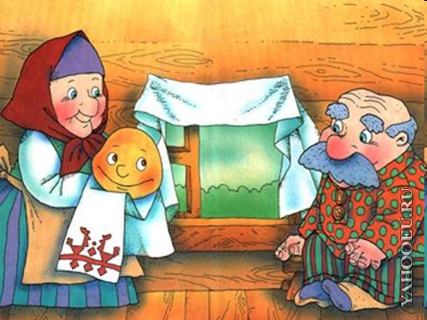
Расскажи сказку (повтори): Жила-была..
Испекла..

Slide 6
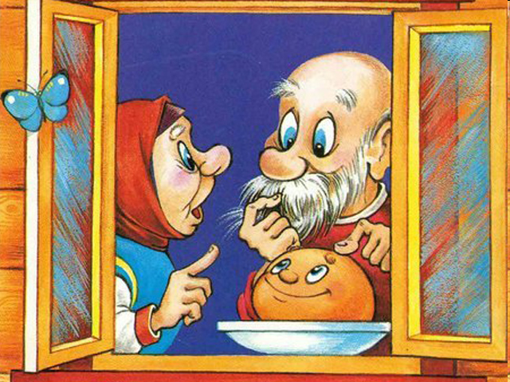
Поставила....

Slide 7
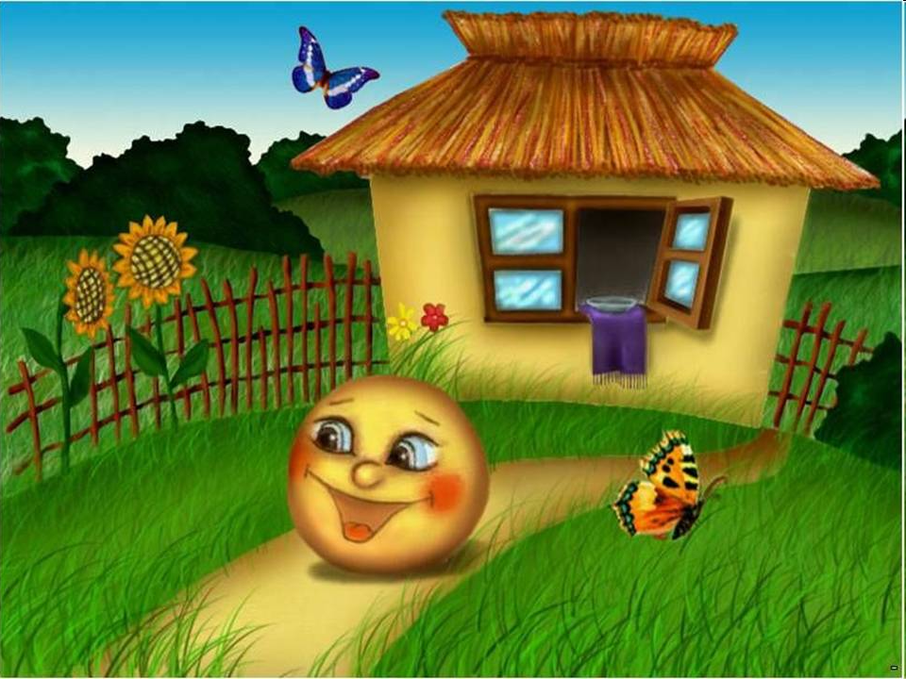
Выскочил...
Покатился..

Slide 8
Дополни чистоговорку.
Ло-Ло-Ло – на улице …..
Лу-Лу-Лу – стол стоит в ….
Ул-Ул-Ул - У нас сломался …
Лы-Лы-Лы – Лада вымыла….

Slide 9
«Слоговые песенки»
Ла-Ла-Ла – Мила в лодочке плыла
Ло-Ло-Ло – светит солнышко тепло
Лу-Лу-Лу – рада Милочка теплу
Лы-Лы-Лы – песни Милочки слышны

Slide 10
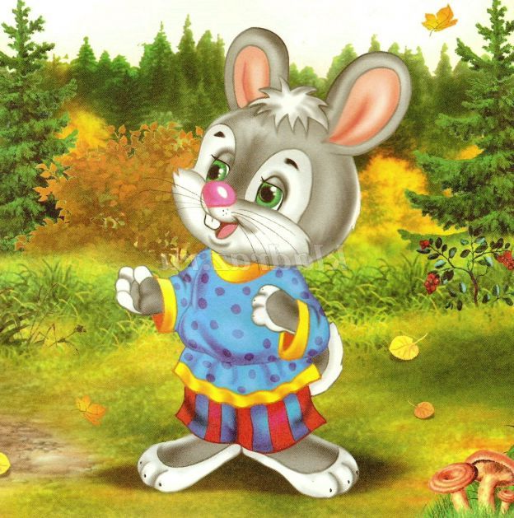
Увидел...
Убежал…

Slide 11
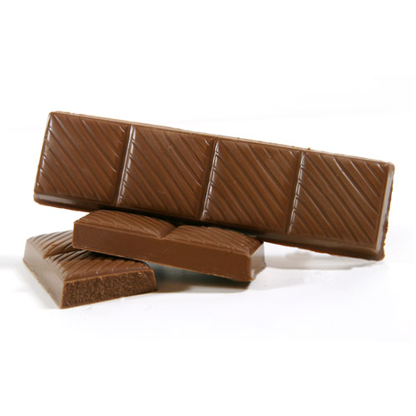
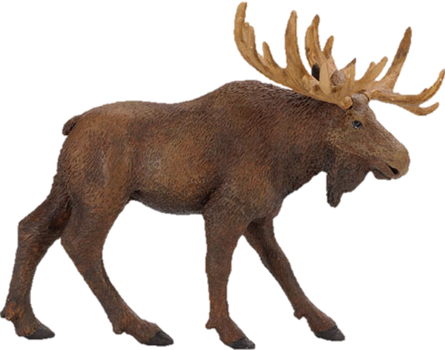
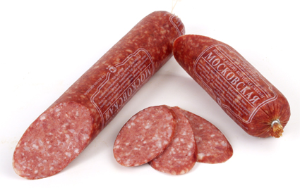

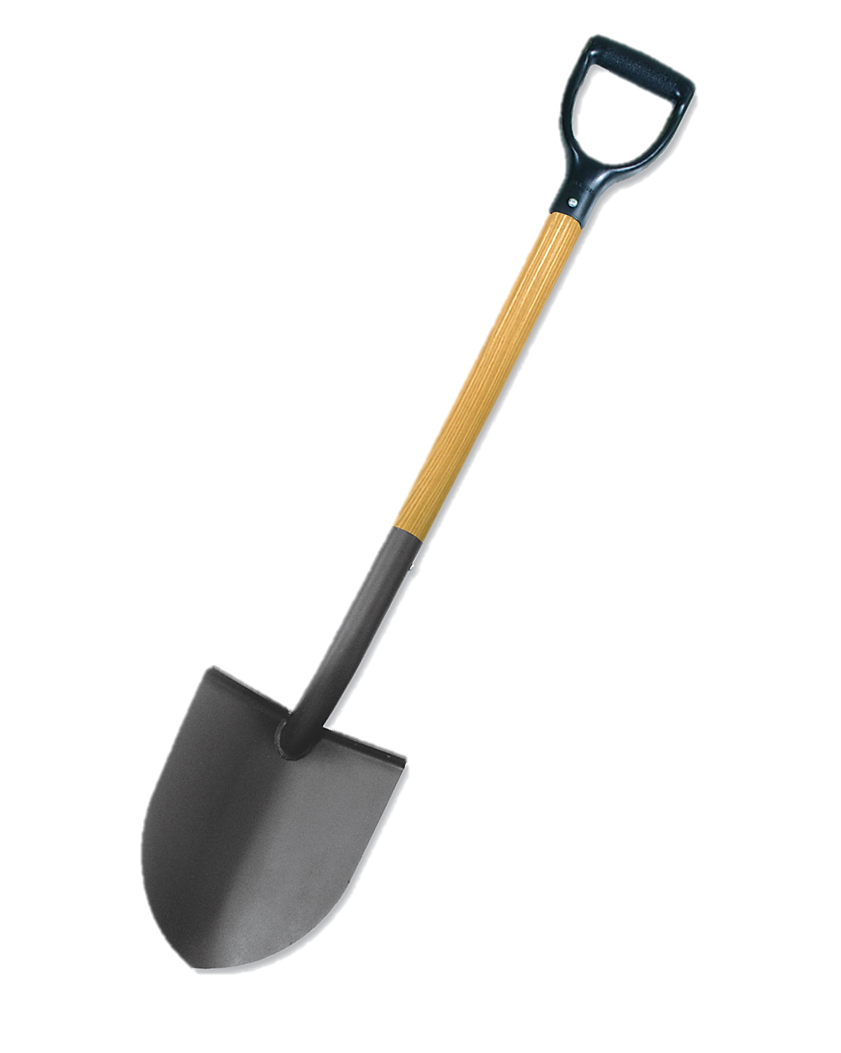
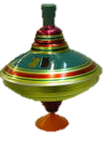
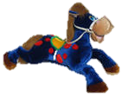
Чего не стало

Slide 12
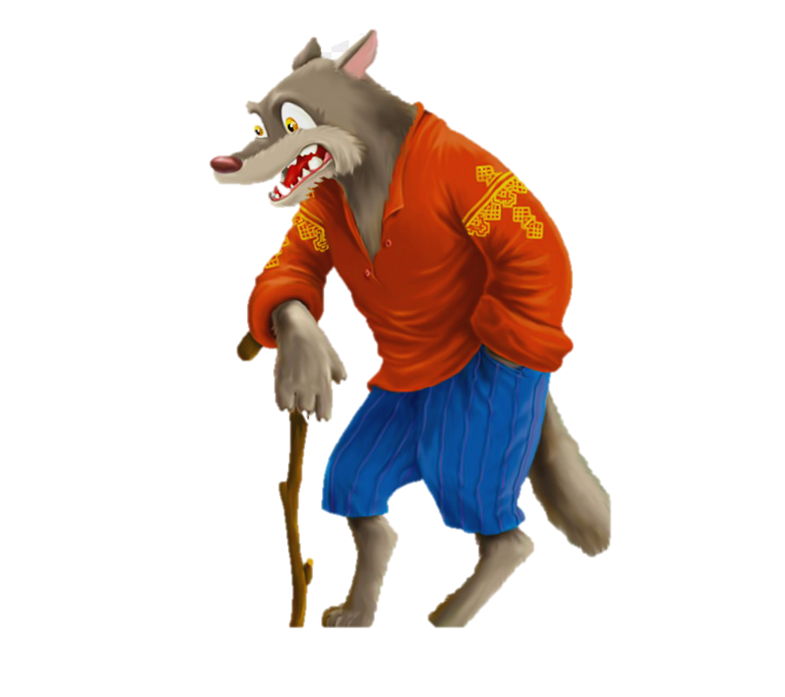
Увидел...
Убежал…

Slide 13
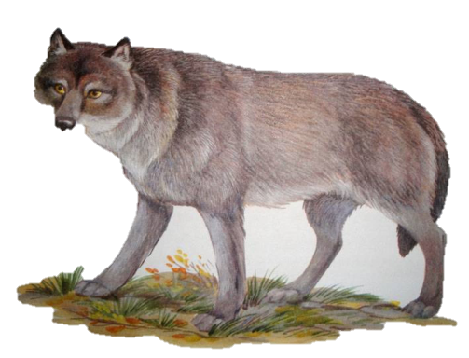
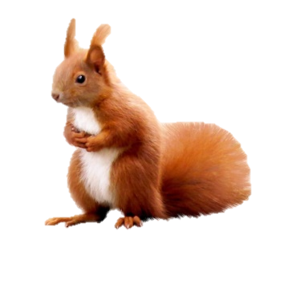
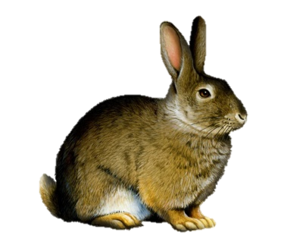

Найди лишнее

Slide 14

Увидел..(Михаила).
Убежал…

Slide 15
Отгадай загадки
Горбоносый,
длинноногий,
Великан
ветвисторогий
Я землю копала, ничуть не устала.
А кто мной копал,
тот и устал.
Круглое, румяное с дерева упало, Любе в рот попало.

Slide 16
Посчитай
3
2
4
1
5

Slide 17
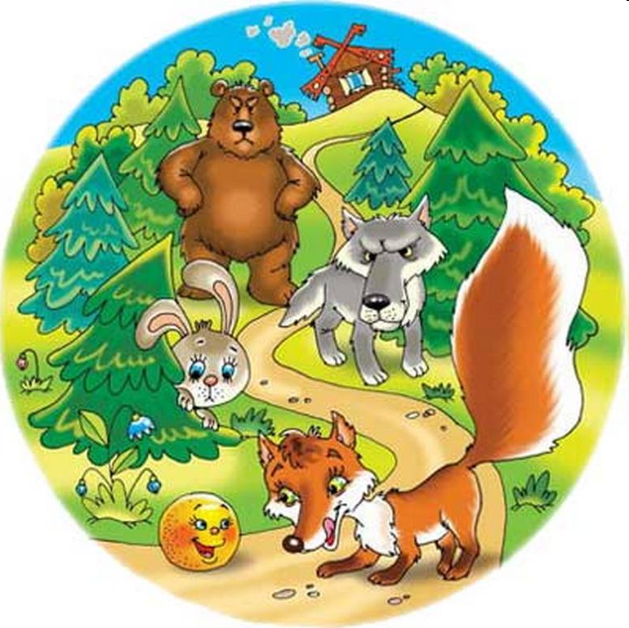

Slide 18
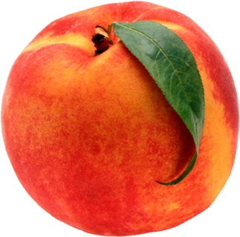
Дополни предложения
По небу плывут
У Клавы новая
Слава ел сладкое

Slide 19
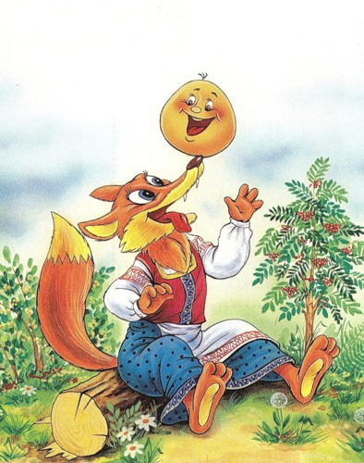
Вспомни и повтори предложения
(из предыдущего слайда).

Slide 20
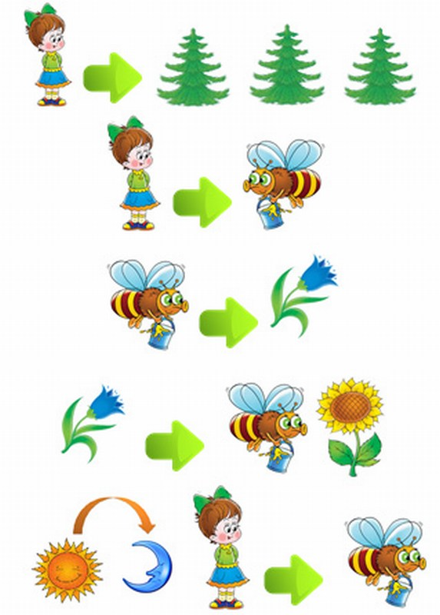
Составь
рассказ
« Прогулка»

Slide 21

Ты замечательно поработал!
Молодец!
Всегда правильно
говори звук Л !

